Slide 1
DỰ ÁN LATEX CƠ BẢN
Nhóm Mèo Méo Meo

Slide 2
Review Code Bài 1
\documentclass[15pt]{article}
\usepackage[utf8]{vietnam}
\title{First document}
\author{Hubert Farnsworth \thanks{funded by Meomeomeo} }
\date{February 2021}
\begin{document}
\begin{titlepage}
\maketitle
\end{titlepage}
\end{document}

Slide 3
BÀI 2: ĐỊNH DẠNG CHỮ , ĐOẠN VĂN BẢN

Slide 4
CÂU LỆNH ĐỊNH DẠNG CHỮ
Chữ in đậm
\textbf{Nội dung}

Slide 5
CÂU LỆNH ĐỊNH DẠNG CHỮ
Chữ in nghiêng
\textit{Nội dung}
hoặc \emph{Nội dung}

Slide 6
CÂU LỆNH ĐỊNH DẠNG CHỮ
Chữ in dưới
\underline{Nội dung}
Hạn chế: Đối với đoạn văn khi gạch dưới , đoạn văn sẽ nằm trên 1 dòng

Slide 7
Giới thiệu gói hỗ trợ gạch dưới
\usepackage{ulem}
Câu lệnh theo gói:
Gạch chân chữ: \uline{Nội dung}
Gạch chân 2 lần: \uuline{Nội dung}
Gạch chân dạng sóng: \uwave{Nội dung}

Slide 8


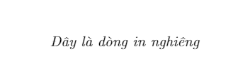
Ví dụ minh họa các trường hợp
\textbf{Đây là dòng in đậm}
\textit{Đây là dòng in nghiêng}
\underline {Đây là dòng gạch dưới}

Slide 9
Có thể chồng các lệnh nhau
VÍ DỤ:
Vừa in hoa vừa nghiêng:
\textit{\textbf{Nội dung}}
Vừa gạch chân vừa nghiêng:
\underline{\textit{Nội dung}}

Slide 10
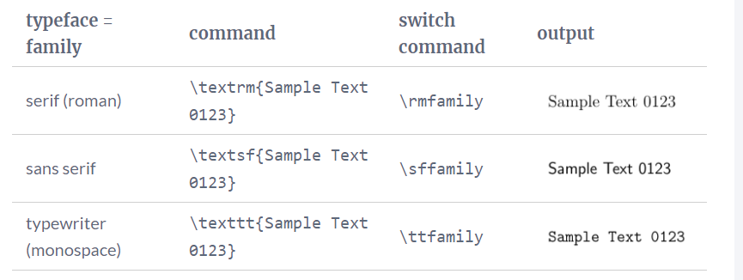
LATEX HỖ TRỢ CÁC LOẠI PHÔNG MẶC ĐỊNH

Slide 11
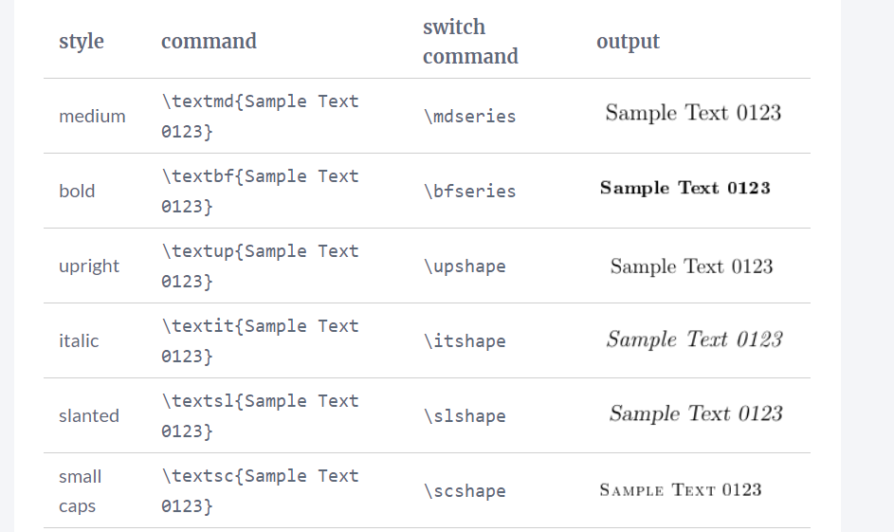

Slide 12
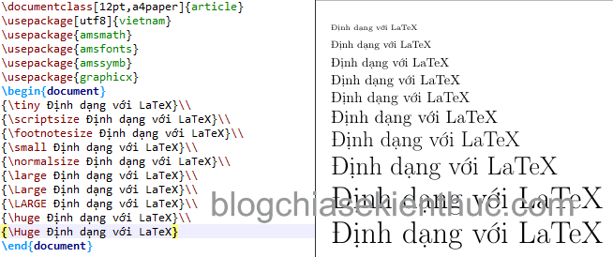
CỠ CHỮ
Về cơ bản LaTeX cung cấp cho ta 10 cỡ chữ bạn sử dụng các dòng lệnh bên dưới để thay đổi cỡ chữ, thứ tự được sắp theo từ nhỏ đến lớn
{\tiny }
{\scriptsize }
{\footnotesize }
{\small }
{\normalsize }
{\large }
{\Large }
{\LARGE }
{\huge }
{\Huge }

Slide 13
ĐỔI MÀU CHỮ TRONG LATEX
Thêm gói :
\usepackage{color}
Lệnh:
\pagecolor{tên màu} cho page
\textcolor{tên màu}{văn bản} Đổ màu cho
văn bản nhất định

Slide 14
DẤU XUỐNG DÒNG TRONG LATEX
Trong Latex có 3 cách xuống dòng
+ Sử dụng enter
+ Sử dụng lệnh \par (xuống dòng tự canh tab cho dòng đầu tiên)
+ Sử dụng dụng lệnh \\
Tuy nhiên dù tạo khoảng xuống dòng nhiều lần bằng enter trong văn bản nhưng latex chỉ chấp nhận xuống dòng 1 khoảng cách
+ Xuống 1 lúc nhiều dòng \\[số dòng\baselineskip]

Slide 15
ĐỊNH DẠNG ĐOẠN VĂN BẢN
Tương tự , bạn có thể điều chỉnh khoảng cách giữa 2 dòng bằng lệnh
\setlength{\parskip}{1cm}
Có thể tùy chỉnh 1cm thành nhiều nhiều kích cỡ khác nhau , lệnh trên hỗ trợ các đơn vị như cm , em , ..

Slide 16
ĐỊNH DẠNG ĐOẠN VĂN BẢN
Một đoạn văn bản trong LaTeX sẽ được canh tab xuống dòng sẵn , bạn có thể tùy chỉnh khoảng cách tab bằng lệnh
\setlength{\parindent}{1cm}
Có thể tùy chỉnh 1cm thành nhiều nhiều kích cỡ khác nhau , lệnh trên hỗ trợ các đơn vị như cm , em , ..

Slide 17
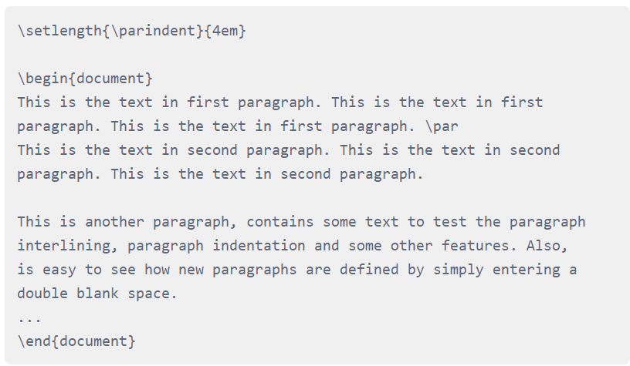

Slide 18
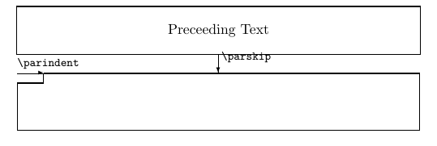

Slide 19
ĐỊNH DẠNG ĐOẠN VĂN BẢN
Chủ động tab đầu hàng dòng bằng lệnh:
\indent
Và chủ động không tab bằng lệnh:
\noindent

Slide 20
This is the text in first paragraph. This is the text in first paragraph. This is the text in first paragraph.
This is the text in second paragraph. This is the text in second para- graph. This is the text in second paragraph.
This is another paragraph, contains some text to test the paragraph interlining. paragraph indentation and some other features. Also, is casy to see how new paragraphs are defined by simply entering a donble blank space.

Slide 21
ĐỊNH DẠNG TRANG VĂN BẢN
Một Trang văn bản trong LaTeX sẽ được định dạng sẵn, bạn có thể tùy chỉnh định dạng bằng lệnh
\usepackage[left=3.00cm, right=2.00cm, top=2.00cm, bottom=2.00cm]{geometry}
Có thể tùy chỉnh 1cm thành nhiều nhiều kích cỡ khác nhau , lệnh trên hỗ trợ các đơn vị như cm , em , ..

Slide 22
KHOẢNG CÁCH GIỮA CÁC HÀNG
Tùy chỉnh khoảng các giữa các hàng bằng lệnh :
\renewcommand{\baselinestretch}{1.5}
Trong đó 1.5 là độ lớn khoảng cách của dòng so với mặc định

Slide 23
CĂN VĂN BẢN
Mặc định trong Latex , văn bản được căn đều
Lệnh căn trái văn bản :
\begin{flushleft}
Nội dung văn bản
\end{flushleft}

Slide 24
CĂN VĂN BẢN
Mặc định trong Latex , văn bản được căn đều
Lệnh căn phải văn bản :
\begin{flushright}
Nội dung văn bản
\end{flushright}

Slide 25
CĂN VĂN BẢN
Mặc định trong Latex , văn bản được căn đều
Lệnh căn giữa văn bản :
\begin{center}
Nội dung văn bản
\end{center}

Slide 26
THANK FOR WATCHING

